Slide 1
Розвиток мовлення.
Усний твір-опис приміщення.

Slide 2
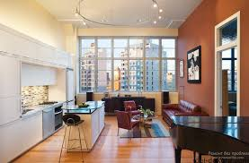
Інтер’єр – це архітектурно й художньо оздоблена внутрішня частина будинку, що забезпечує комфорт людині та визначає функціональне призначення приміщення. Також термін може вживатися щодо оздоблення салонів транспортних засобів: авто, літака, залізничного вагона; це картина і малюнок на яких зображено внутрішню частину якого-небудь приміщення.

Slide 3
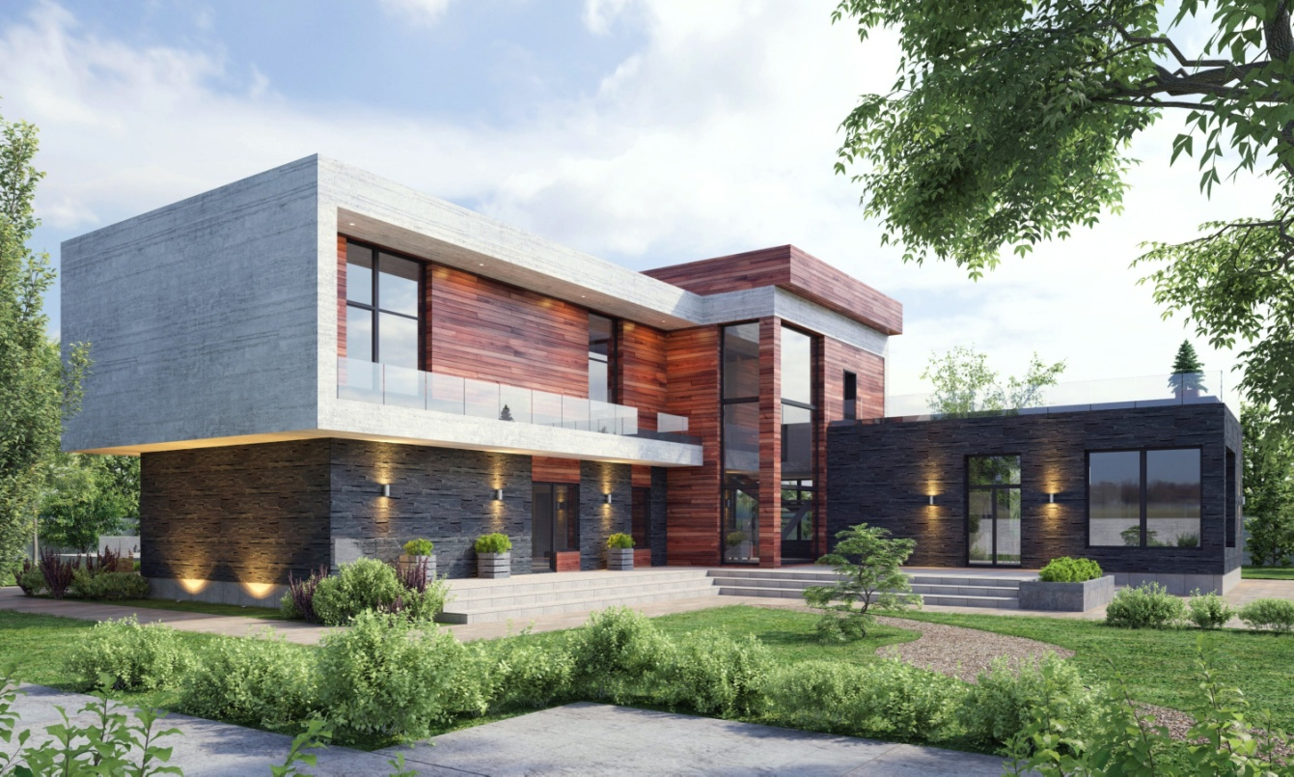
Екстер’єр – це зовнішній вигляд, зовнішнє оформлення будівлі. Художнє та архітектурне зовнішнє оформлення споруди. В основі дизайну екстер’єру є поєднання художніх ідей та рішень, спрямованих на поліпшення умов існування людини в цілісній естетично досконалій формі.

Slide 4
Стіни

Slide 5
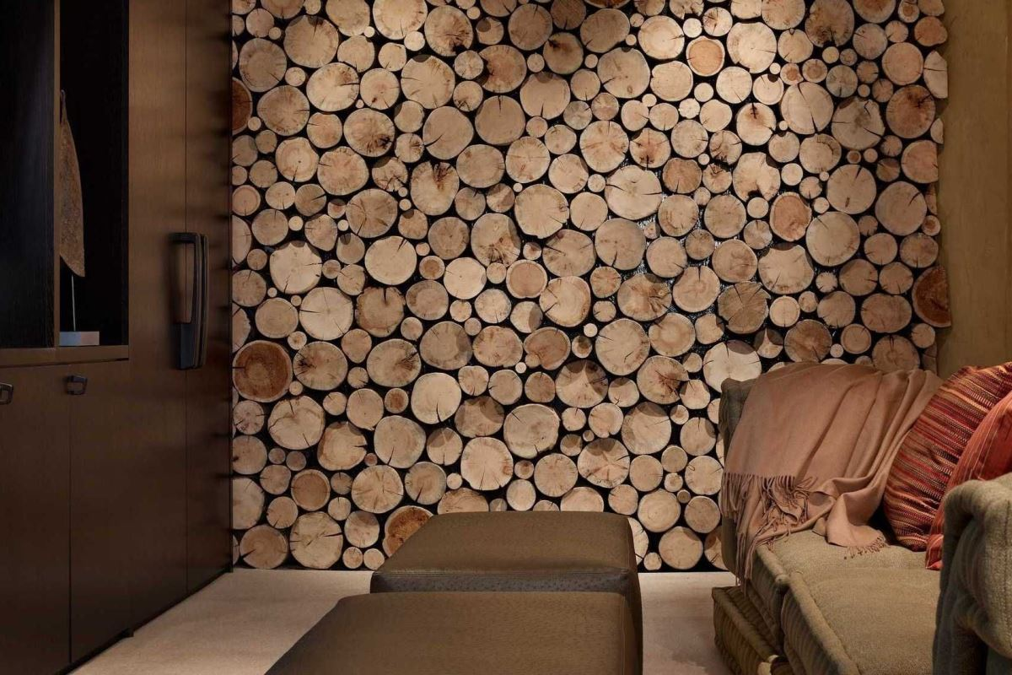

Slide 6
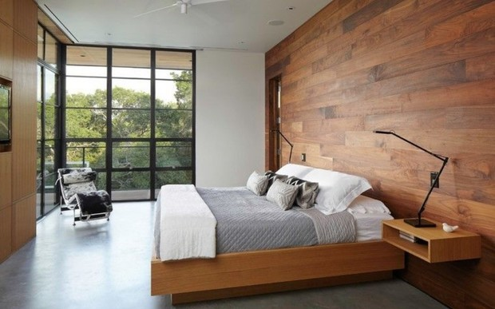

Slide 7
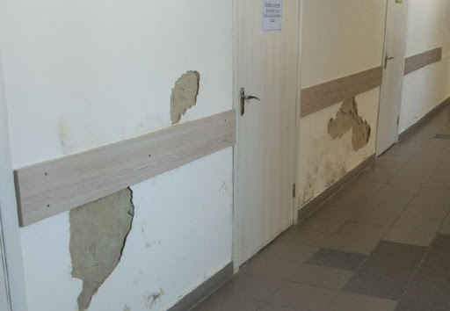

Slide 8
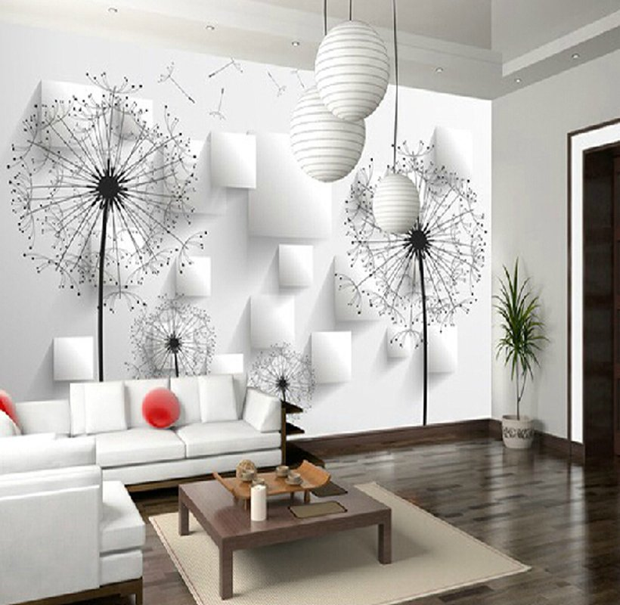

Slide 9


Slide 10
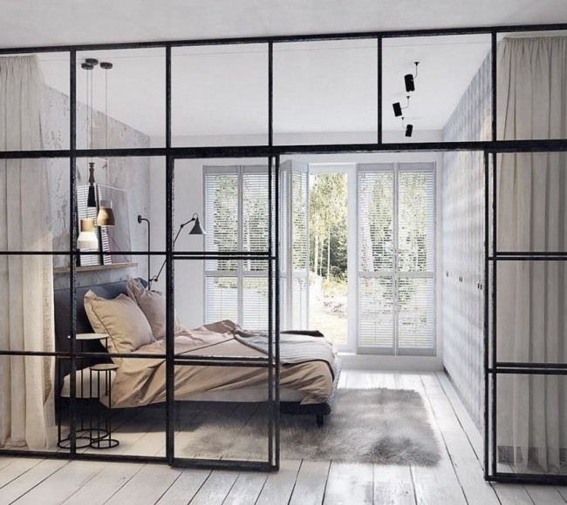

Slide 11
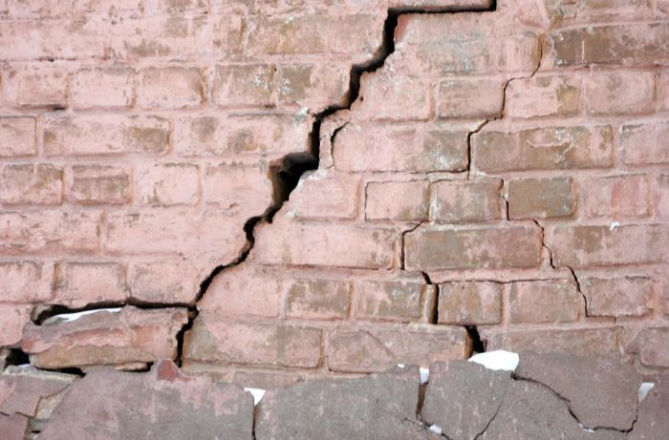

Slide 12
Підлога

Slide 13
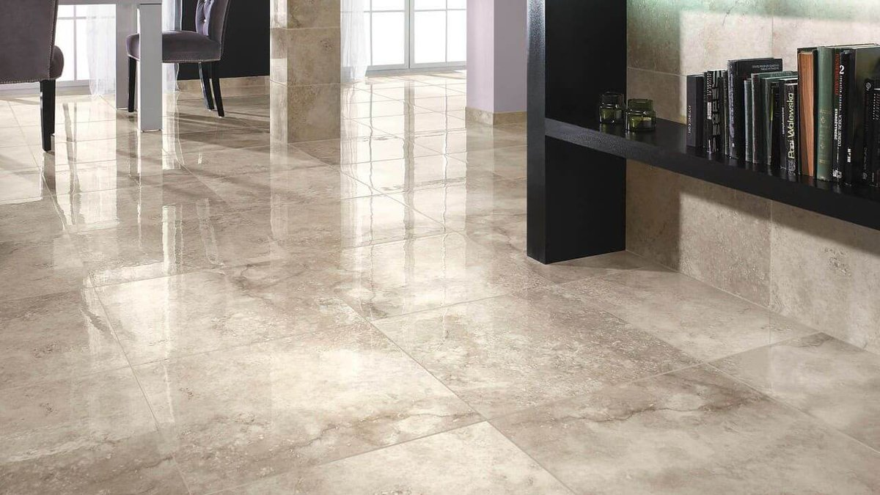

Slide 14
Стеля

Slide 15
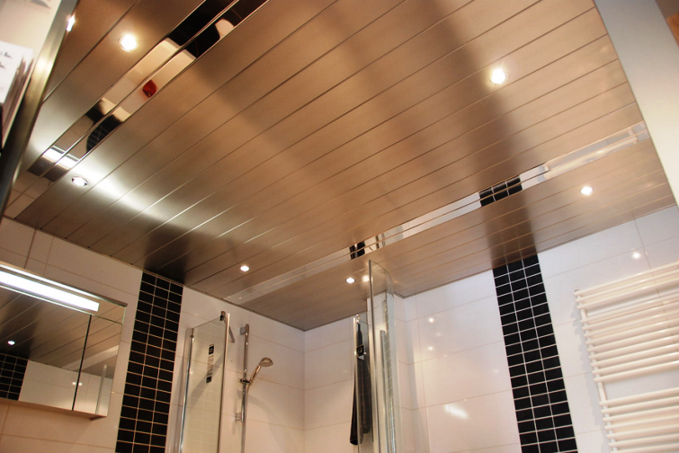

Slide 16
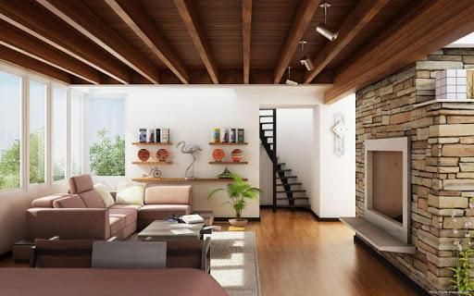

Slide 17
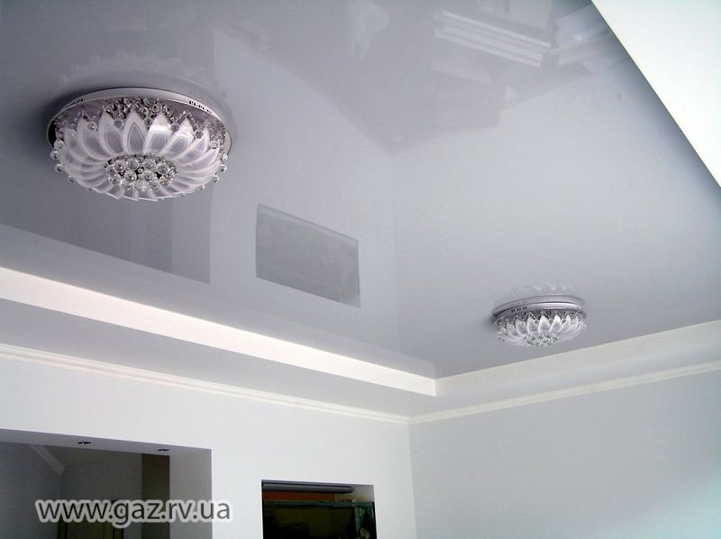

Slide 18
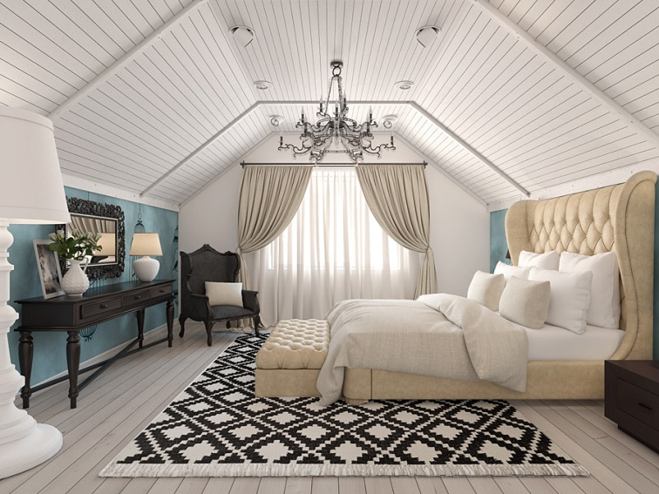

Slide 19
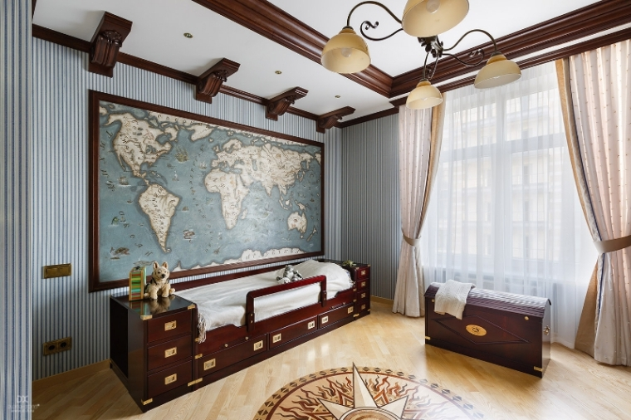

Slide 20
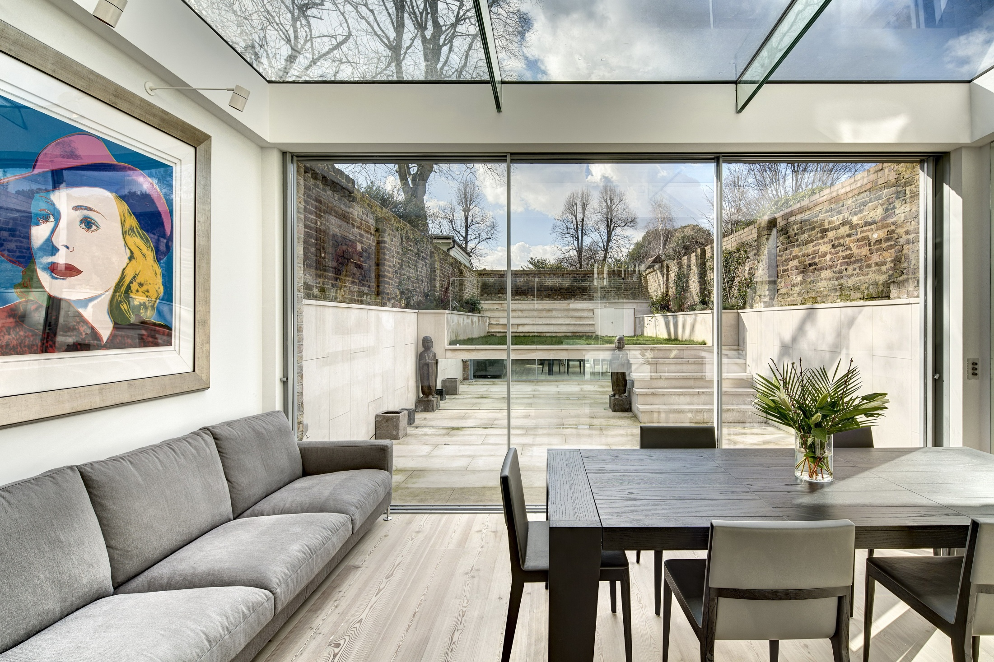

Slide 21
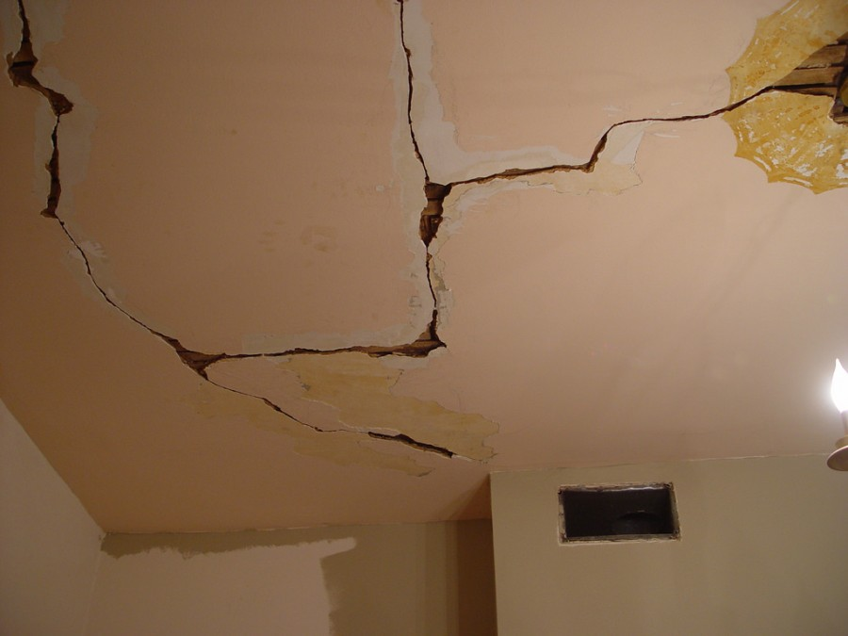

Slide 22
Вікна

Slide 23
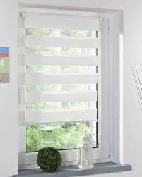

Slide 24


Slide 25
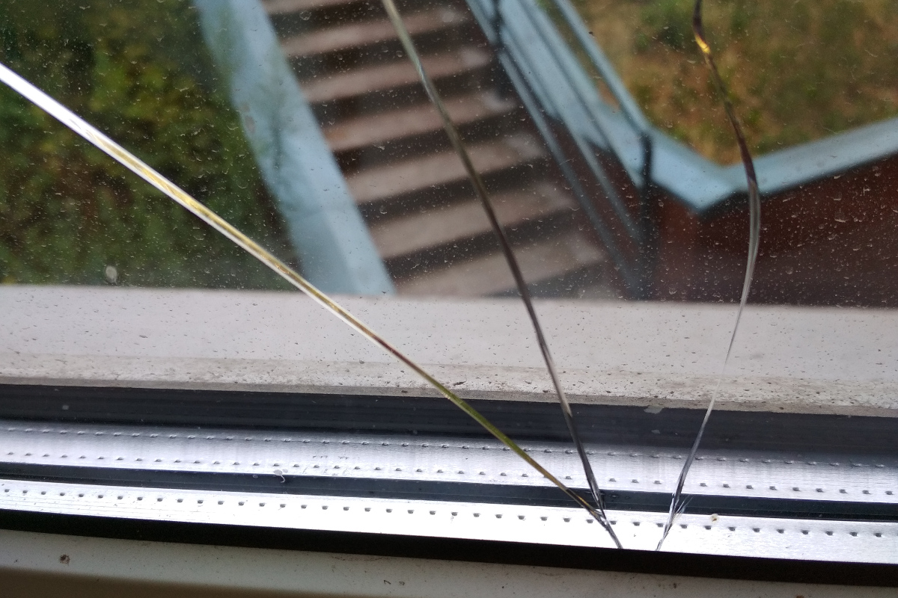

Slide 26
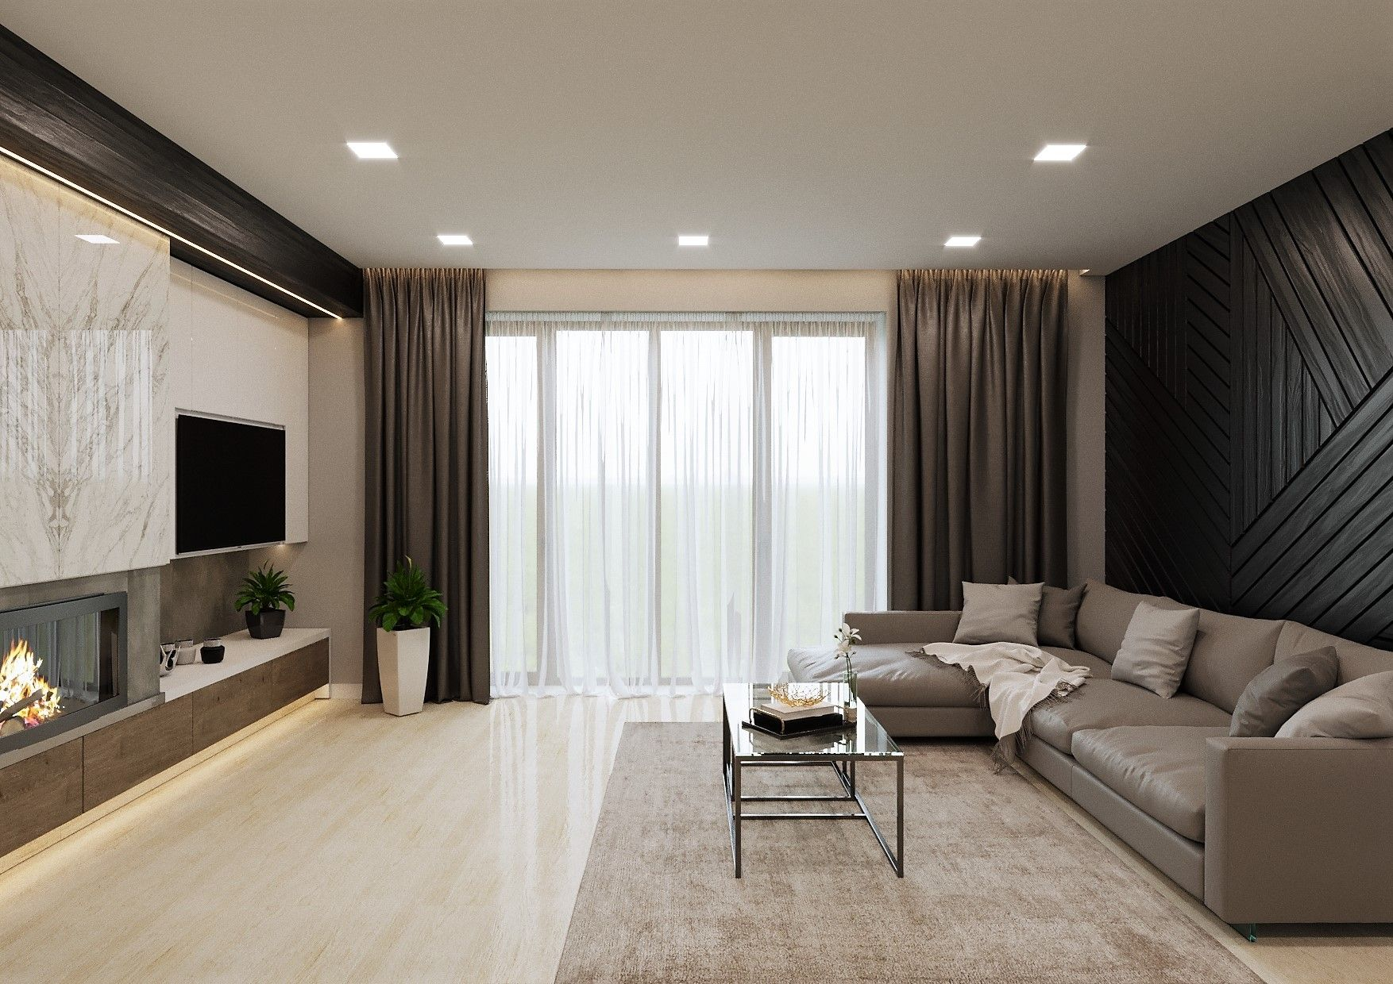
Вітальня

Slide 27
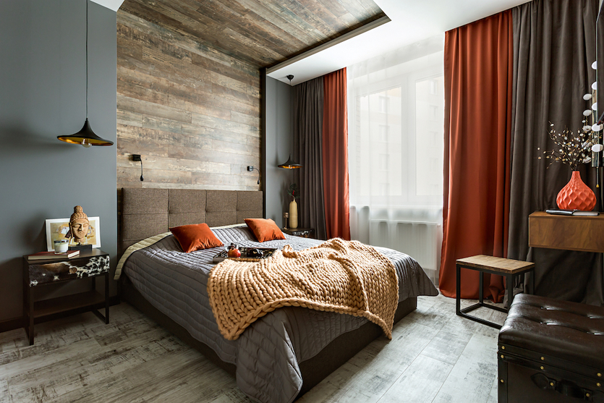
Спальня

Slide 28
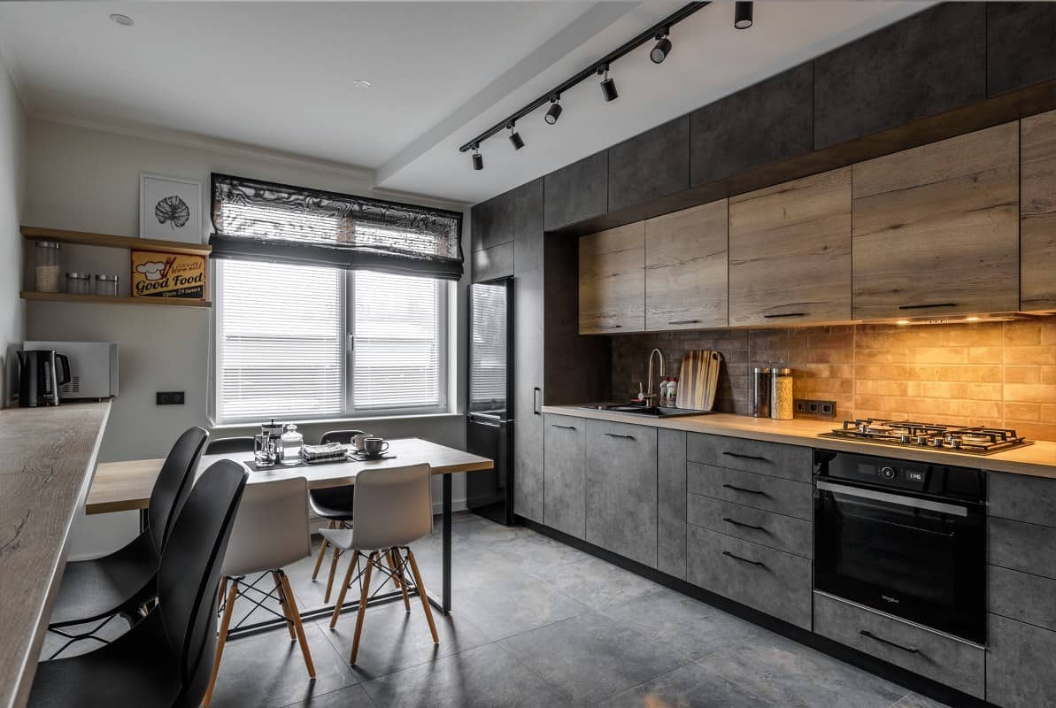
Кухня

Slide 29
Декор

Slide 30
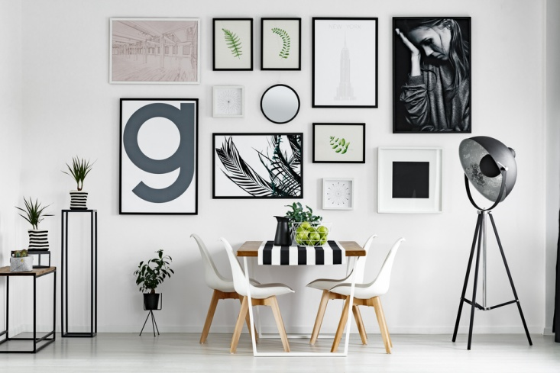

Slide 31
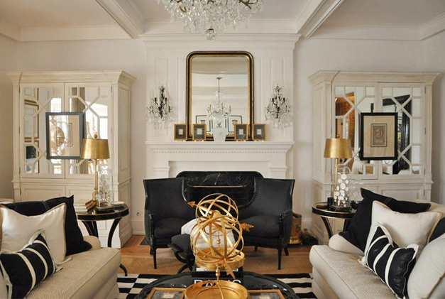

Slide 32
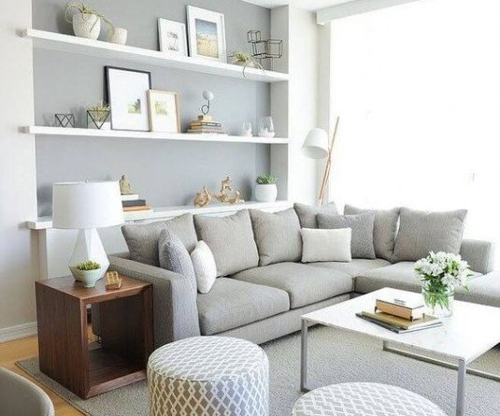

Slide 33
Кольори

Slide 34
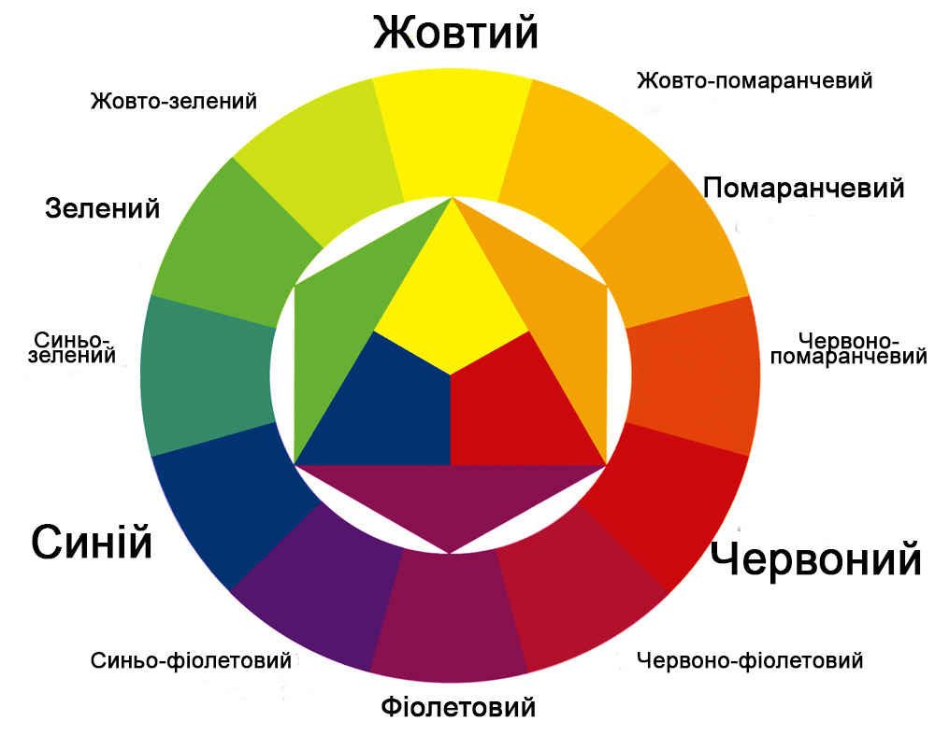

Slide 35
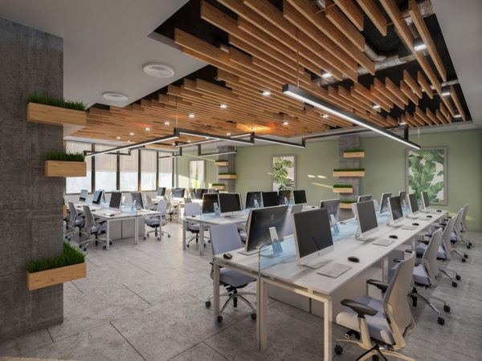

Slide 36
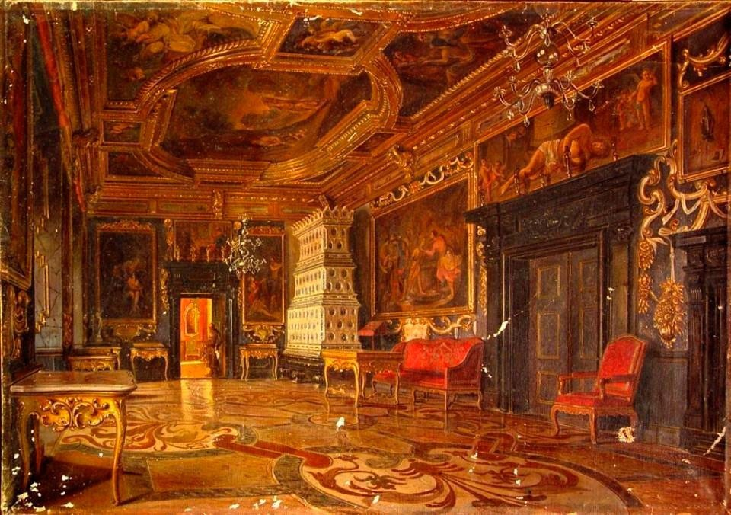

Slide 37


